Slide 1

Python函数基础
人生苦短，我学Python!

Slide 2


为什么要学习、使用函数呢？
为了得到一个针对特定需求、可供重复利用的代码段
提高程序的复用性，减少重复性代码，提高开发效率

Slide 3
函数的定义和调用
函数的参数
函数的返回值

Slide 4
函数的定义和调用
函数的参数
函数的返回值

Slide 5
掌握函数的基础定义语法

Slide 6


函数的定义
函数的定义：
函数的调用：
变量 = 函数名(参数)
注意事项
① 参数如不需要，可以省略（后续章节讲解）
② 返回值如不需要，可以省略（后续章节讲解）
③ 函数必须先定义后使用

Slide 7
1. 函数的定义语法
2. 函数使用步骤:
  先定义函数
  后调用函数
3. 注意事项：
  参数不需要，可以省略
  返回值不需要，可以省略

Slide 8
函数的定义和调用
函数的参数
函数的返回值

Slide 9
掌握函数传入参数的使用

Slide 10
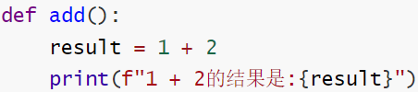
函数的传入参数
传入参数的功能是：在函数进行计算的时候，接受外部（调用时）提供的数据
有如下代码，完成了2个数字相加的功能：
函数的功能非常局限，只能计算1 + 2。
有没有可能实现：每一次使用函数，去计算用户指定的2个数字，而非每次都是1 + 2呢？
可以的，使用函数的传入参数功能，即可实现。

Slide 11
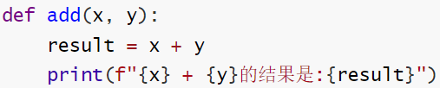
函数的传入参数 - 传参定义
基于函数的定义语法：
可以有如下函数定义：
实现了，每次计算的是x + y，而非固定的1 + 2
x + y的值，可以在调用函数的时候指定。

Slide 12
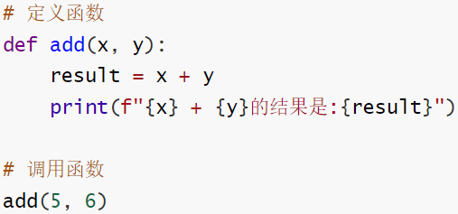
函数的传入参数 - 语法解析
语法解析：
函数定义中，提供的x和y，称之为：形式参数（形参），表示函数声明将要使用2个参数
  参数之间使用逗号进行分隔
函数调用中，提供的5和6，称之为：实际参数（实参），表示函数执行时真正使用的参数值
  传入的时候，按照顺序传入数据，使用逗号分隔

Slide 13
1. 函数的传入参数的作用是？
在函数运行的时候，接受外部传入的数据
2. 使用方式
3. 注意事项
函数定义中的参数，称之为形式参数
函数调用中的参数，称之为实际参数
函数的参数数量不限，使用逗号分隔开
传入参数的时候，要和形式参数一一对应，逗号隔开

Slide 14
函数的定义和调用
函数的参数
函数的返回值

Slide 15

函数的返回值
  函数返回值的定义
  None类型

Slide 16
掌握函数返回值的作用
掌握函数返回值的定义语法

Slide 17



什么是返回值
生活中的返回值：
参数
帮我买3瓶可乐
收到
给你
返回值

Slide 18
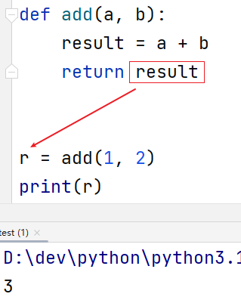
什么是返回值
程序中的返回值：
如图代码
定义两数相加的函数功能。完成功能后，会将相加的结果返回给函数调用者
所以，变量r接收到了函数的执行结果。
综上所述：
所谓“返回值”，就是程序中函数完成事情后，最后给调用者的结果

Slide 19
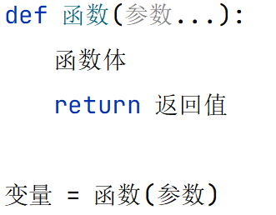

返回值的语法
语法格式如图：
如图，变量就能接收到函数的返回值
语法就是：通过return关键字，就能向调用者返回数据
去实践一下吧：
定义一个函数，完成两数相加的功能，并返回结果

Slide 20
1. 什么是函数返回值？
函数在执行完成后，返回给调用者的结果
2. 返回值的应用语法：
使用关键字：return 来返回结果
3. 注意：
函数体在遇到return后就结束了，所以写在return后的代码不会执行。

Slide 21
函数的返回值
  函数返回值的定义
  None类型

Slide 22
None类型
思考：如果函数没有使用return语句返回数据，那么函数有返回值吗？
实际上是：有的。
Python中有一个特殊的字面量：None，其类型是：<class 'NoneType'>
无返回值的函数，实际上就是返回了：None这个字面量
None表示：空的、无实际意义的意思
函数返回的None，就表示，这个函数没有返回什么有意义的内容。
也就是返回了空的意思。

Slide 23
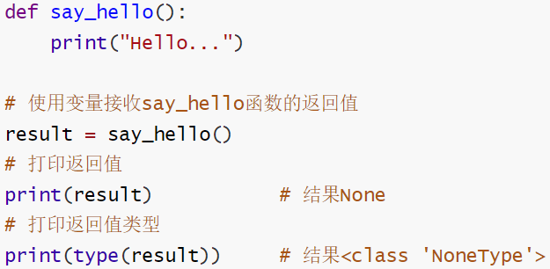
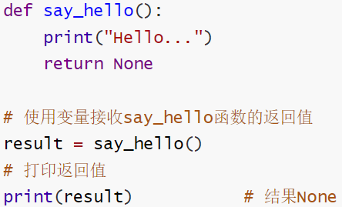
None类型
演示：
None可以主动使用return返回，效果等同于不写return语句：

Slide 24
1. 什么是None
None是类型’NoneType’的字面量，用于表示：空的、无意义的
2. 函数如何返回None
不使用return语句即返回None
主动return None
3. 使用场景
函数返回值
if判断
变量定义

